Slide 1



Grupo #2
TuVehiculoRD

Slide 2
TuVehiculoRD
Es una plataforma centralizada en el mercado de vehículos en Rep. Dom. La cual surge como la mejor alternativa de intermediación de ventas y compras de vehículos englobando dealers, vendedores y consumidores en un solo lugar.

Slide 3

TuVehiculoRD
Propósito de la Empresa
Alcanzar la posición numero uno en el mercado dominicano de los sitios web relacionados a la venta-compra ve vehículos con el mayor catálogo de vehículos nuevos y usados.

Slide 4


Slide 5

Costumer To Customer (C2C)
TuVehiculoRD

Slide 6
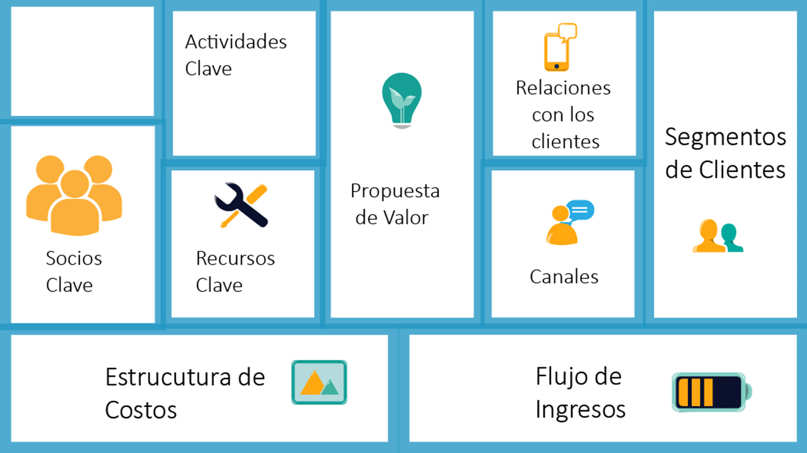

TuVehiculoRD

Slide 7
TuVehiculoRD
Socios clave
Dealers
Personas físicas interesadas en vender su vehículo.

Slide 8

TuVehiculoRD
Actividades clave
Desarrollo y producción de la aplicación
Actualización y mantenimiento de la aplicación
Búsqueda inicial de dealers
Creaciones de planes para los subscriptores
Manejo de publicidad y soporte al cliente
Marketing
Gestión de redes sociales

Slide 9

TuVehiculoRD
Propuesta de valor
Es la plataforma de intermediación cliente-vendedor de vehículo más completa en el mercado web de Rep. Dom.
Consumidores: La plataforma se encargará de crear autoferias y subastas de los vehículos registrados con la finalidad de crear competencia y ofrecer los mejores precios a los consumidores.
Vendedores: La plataforma se encargará de promocionar y posicionar tu vehículo de la manera más optimizada para que puedas vender tu vehículo de una forma más rápida y efectiva.

Slide 10
TuVehiculoRD
Recursos claves
La plataforma web
Consumidores
Vendedores

Slide 11

TuVehiculoRD
Relación con clientes
Chat a través de la plataforma
Redes sociales

Slide 12
TuVehiculoRD
Segmento de clientes
Todo público que resida en Rep. Dom. con acceso a internet que requiera comprar o vender un vehículo usando este modo de compra-venta.
Vendedores: Dealers y personas individuales que deseen vender uno o más vehículos.
Compradores: Personas que requieran comprar un vehículo.

Slide 13
TuVehiculoRD
Canales
Portal Web
Redes sociales
Publicidad
Posicionamiento SEO
Google Adwords

Slide 14

TuVehiculoRD
Estructura de Costos
Desarrollo Web
Posicionamiento SEM
Mantenimiento Web
Publicidad en Sitio Web

Slide 15

TuVehiculoRD
Fuentes de Ingresos
Subscripciones de dealers
Cuota de subscripciones para máx.. de 2 vehículos.
Publicidad externa en el sitio.
Afiliación de empresas

Slide 16
MACRO OBJETIVOS Y MICRO OBJETIVOS
TuVehiculoRD

Slide 17
MACRO OBJETIVO
Ser la mejor plataforma de intermediación de ventas de vehículos en el país, generando fidelidad y confianza en los clientes.

Slide 18
MICRO OBJETIVO
KPI
Convertir a los visitantes de nuestra página en clientes

Slide 19
MICRO OBJETIVO
KPI
Tener el mayor catalogo de ventas de vehículos
MICRO OBJETIVOS

Slide 20
TuVehiculoRD

Slide 21
DIAGNÓSTICO O INVESTIGACIÓN DE MERCADO
TuVehiculoRD

Slide 22
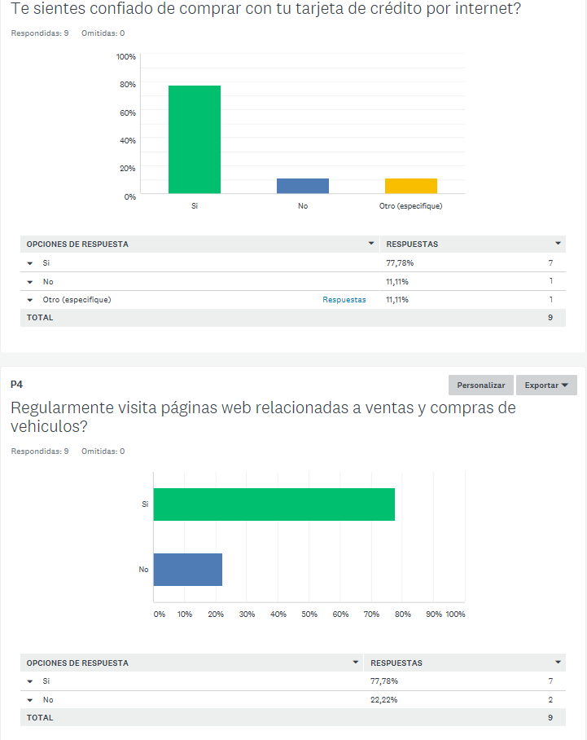
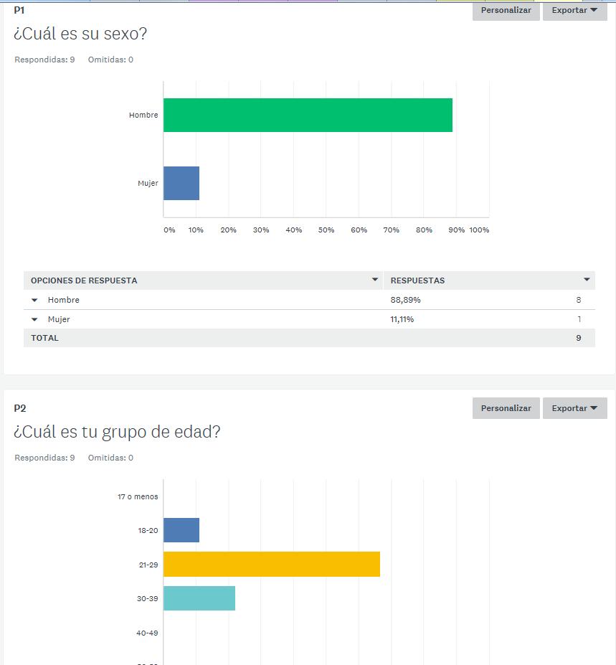

Slide 23
ANÁLISIS FODA & PESTEL
TuVehiculoRD

Slide 24
TuVehiculoRD
ANÁLISIS FODA
Fortalezas | Oportunidades
Nuestro modelo de negocio no nos obliga a tener un espacio físico para funcionar, ni vehículos para vender. La web es muy intuitiva, | Fidelizar a dealers interesados en nuestro website.
Debilidades | Amenazas
Que se necesita de clientes disponibles para vender sus vehículos. No está bien posicionada al ser una página relativamente nueva. | La competencia. Publicidad engañosa por parte de algún cliente que publique algún vehículo.

Slide 25
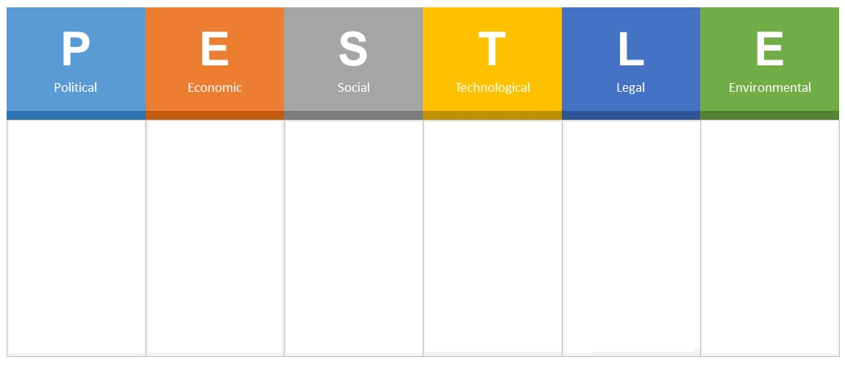
TuVehiculoRD
-Altos niveles de corrupción.
-Tasa de crecimiento económico muy baja.
-Limitación en las compras debido a la alta tasa de desempleo
-Impuestos muy elevados.
La desconfianza de las personas a comprar artículos o productos vía internet.
Uso del internet para la publicación y venta de vehículos, así como la realización de actividades como subastas y autoferias.
Redes sociales para realizar campanas.
En cuanto a los asuntos legales estaremos guiándonos por la ley 126-02 en la cual se establecen los parámetros que se seguir para cumplir legalmente
Al ser una plataforma online no genera ningún desecho o contaminación que pueda afectar al medio ambiente.
La desconfianza de las personas a comprar artículos o productos vía internet.

Slide 26
DISEÑO LOGÍSTICO
TuVehiculoRD

Slide 27
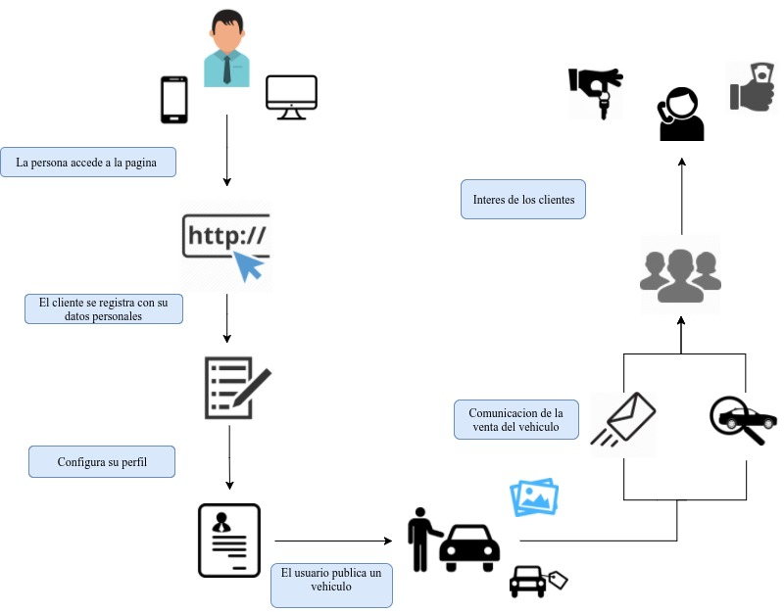

Slide 28
FLUJOGRAMA DE PROCESOS
TuVehiculoRD

Slide 29
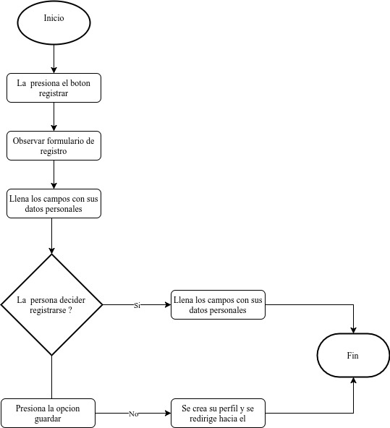
Registro de usuarios:
Una persona se registra en el sitio.

Slide 30
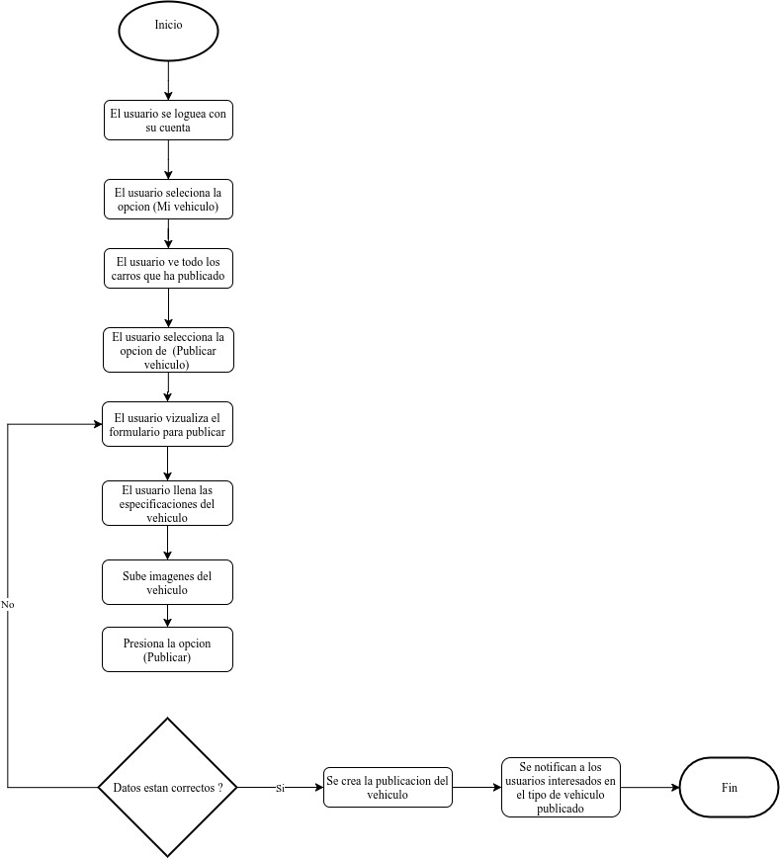
Publicación de un vehículo:
Un usuario decide publicar un vehículo para vender..

Slide 31
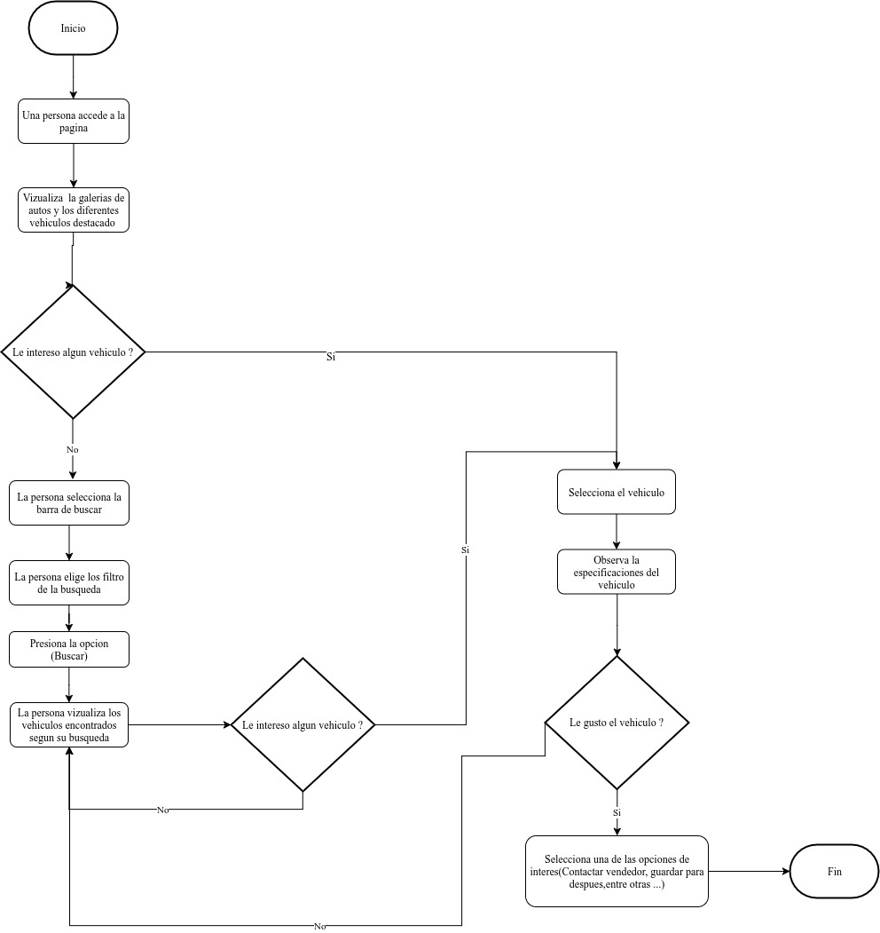
Mostrar Interes:
Una persona o usuario muestra interés por un vehículo.

Slide 32
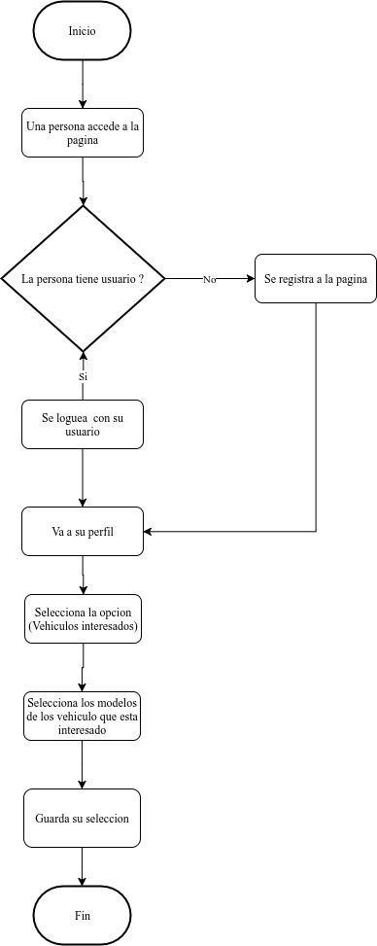
Notificación de publicación: Un usuario decide configurar las notificaciones de los vehículos de su interés.

Slide 33
FLUJO DE NAVEGACIÓN ÓPTIMO
TuVehiculoRD

Slide 34
TuVehiculoRD

Slide 35
METODOLOGÍA DE DESARROLLO DE SOFTWARE
TuVehiculoRD

Slide 36
TuVehiculoRD
Definición de Roles
Dueño de Producto
SCRUM Master
SCRUM Team

Slide 37
DISEÑO DE SITIO WEB
TuVehiculoRD

Slide 38
TuVehiculoRD
Reglas heurísticas implementadas:
Visibilidad del estado del sistema
Relación entre el sistema y el mundo real
Consistencia y estándares
Prevención de errores
Flexibilidad y eficiencia de uso
Estética y diseño minimalista
Ayudar a los usuarios a reconocer
Ayuda y documentación

Slide 39
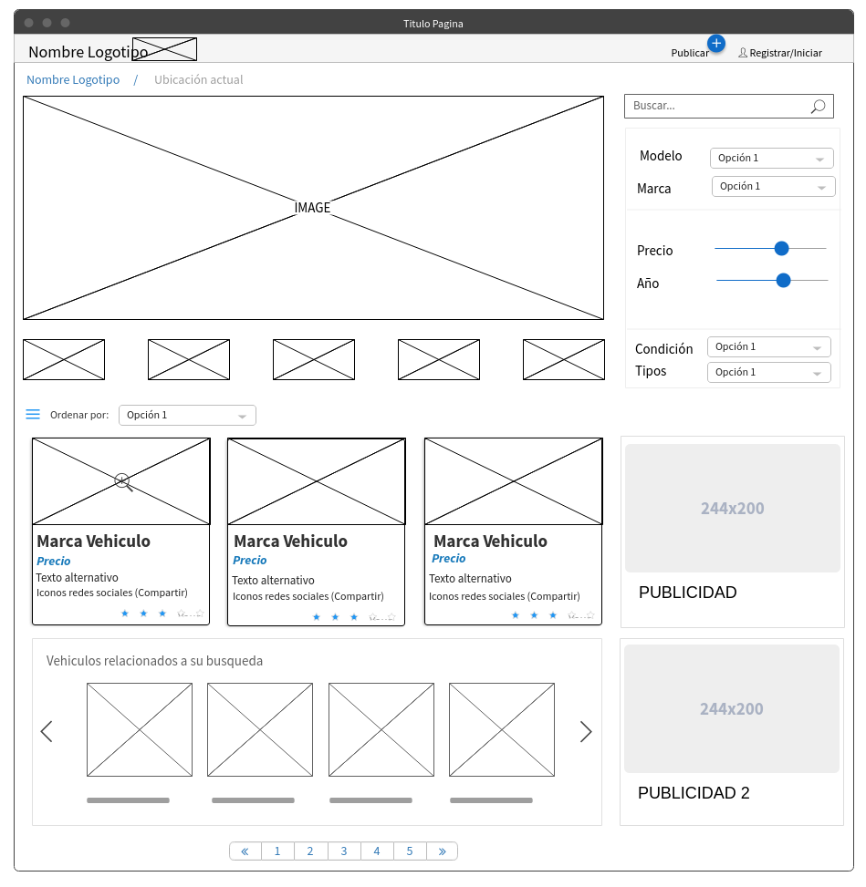
TuVehiculoRD
Página de Inicio (Maquetado)

Slide 40
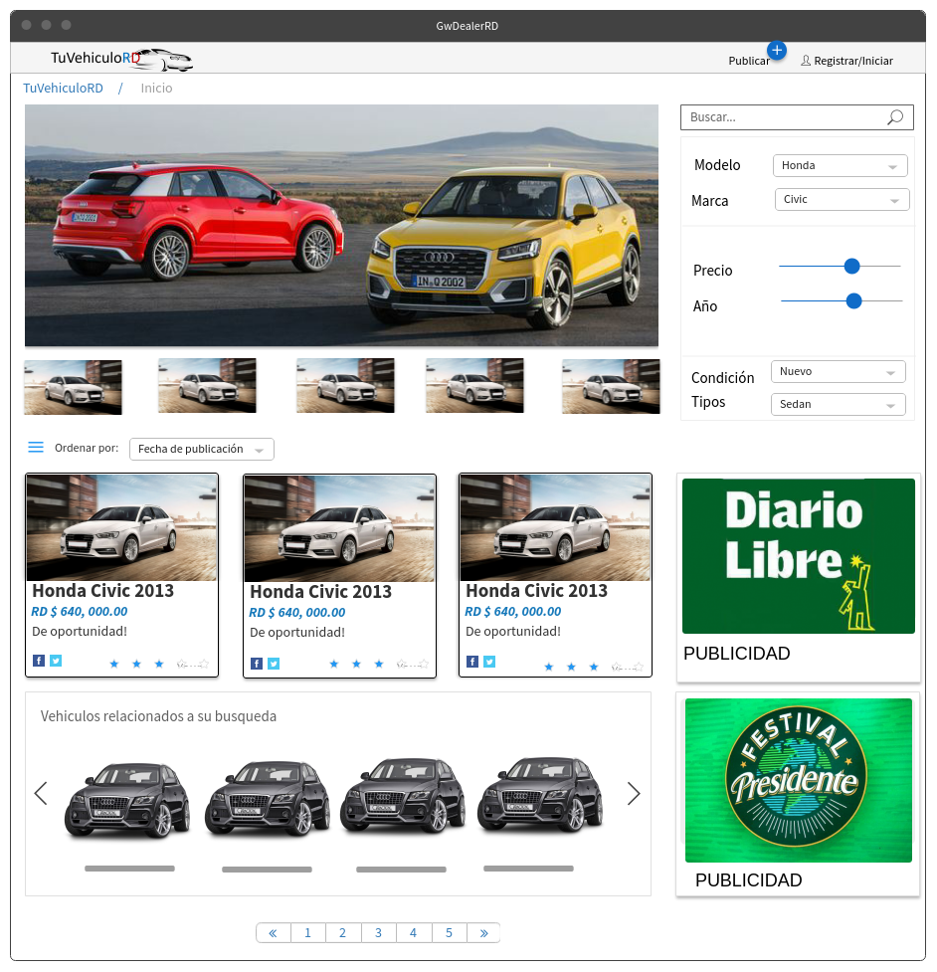
TuVehiculoRD
Página de Inicio (Diseño)

Slide 41
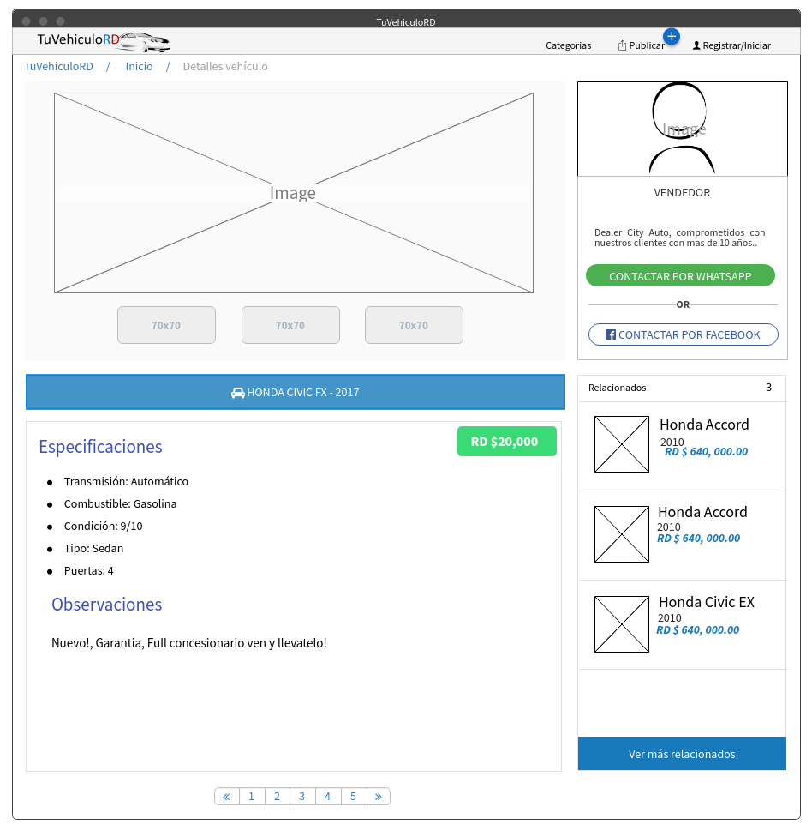
TuVehiculoRD
Detalle de Vehículo (Maquetado)

Slide 42
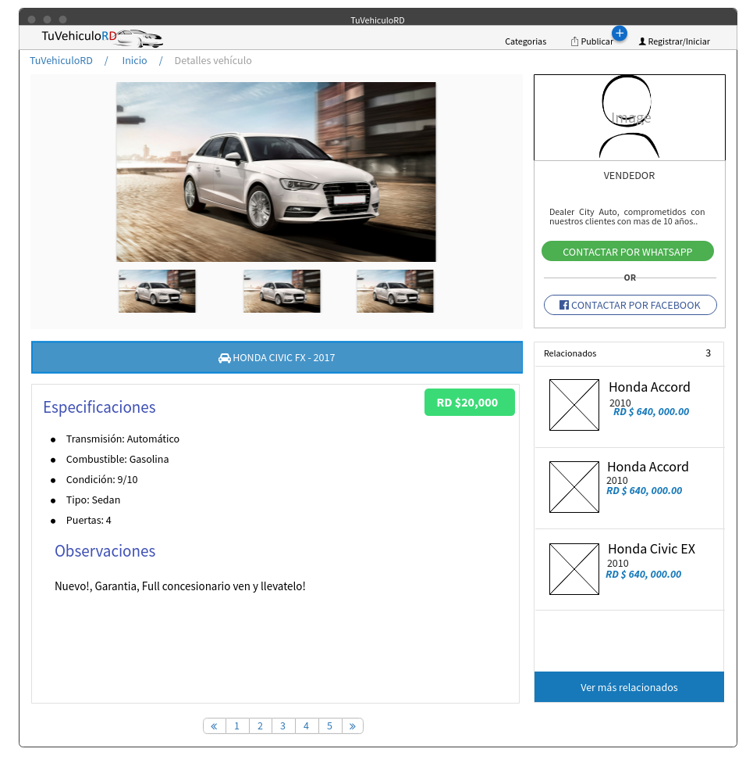
TuVehiculoRD
Detalle de Vehículo (Diseño)

Slide 43
REVENUE MANAGEMENT
TuVehiculoRD

Slide 44
TuVehiculoRD
ROI evalúa la eficacia de la inversión. Para calcularlo, se divide el beneficio de una inversión por el coste de esta. ROI = (Ingresos – Coste de la Inversión) \ Coste de la Inversión
Identificar la Inversión:
Costo de crear el sitio: x1
Costo de mantener el sitio: x2
Costo pago empleados de soporte: x3
Costo total inicial: x1 + x2 + x3 = xT
Ingresos estimados:
Ingresos por publicidad del sitio: y1
Ingresos por porcentaje venta subasta y promoción: y2
Ingreso por suscripción dealer o suscripción para persona con más de 3 publicaciones: y3
Total de ingresos: y1+y2+y3 = yT
ROI (12 meses) = ((yT - xT) / xT)

Slide 45
ESTRATEGIA DE POSICIONAMIENTO, PUBLICIDAD & SOCIAL MEDIA
TuVehiculoRD

Slide 46
TuVehiculoRD
Identificar los mejores atributos de nuestros productos: precio, condiciones óptimas, etc.
Conocer las posiciones de nuestros competidores en relación a ese atributo.
Decidir nuestra estrategia en función de las ventajas competitivas.
Comunicar el posicionamiento al mercado a través de las publicidades en nuestras redes sociales: Facebook y Twitter para captar a los clientes más interesados en nuestro catálogo de vehículos.

Slide 47
HERRAMIENTAS DE ANÁLISIS DE TRÁFICO
TuVehiculoRD

Slide 48

TuVehiculoRD
Nos permitirá obtener ingresos mediante las publicaciones de anuncios de Google segmentados en nuestro sitio web de un método sencillo y gratuito.
De este modo, Google nos generaría ganancias por los anuncios que publicamos en nuestro sitio en función de los clics que los usuarios efectúan en anuncios.
AdSense nos proporcionará acceso automático a una enorme fuente de demanda de anunciantes, lo que se traduce en competencia para los espacios publicitarios, en anuncios más pertinentes y para todo su contenido online.

Slide 49
PUBLICIDAD EN REDES SOCIALES
TuVehiculoRD

Slide 50
TuVehiculoRD
Facebook: Aumentarán las posibilidades de ser encontrados por personas u/o empresas que buscan nuestros productos y servicios. También, nos permitirá un diálogo con nuestros clientes de una forma sencilla, mejora nuestra imagen de marca y ayuda a prevenir y reparar posibles declives de popularidad.
Twitter: Es una de las redes sociales más dinámicas, en ella podemos compartir la información en tiempo real. Esto nos ayuda mucho a nuestra empresa a saber qué tipo de personas son usuarias del tipo de producto o servicio que ofrecemos, como también lo hacen las competencias para poder atraerlos.

Slide 51
CONCLUSIONES
TuVehiculoRD

